Slide 1
Desarrollo seguro de software

Slide 2
Metodologías de desarrollo seguro de software

Slide 3
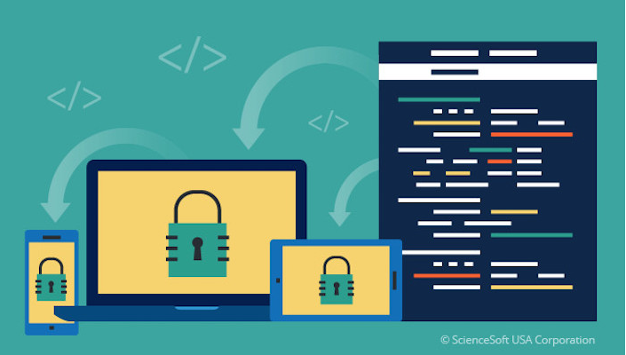
Desarrollo seguro de software
El desarrollo seguro hoy en día es una necesidad en el diseño y desarrollo de software.
La idea detrás del desarrollo seguro de aplicaciones es tener en cuenta la seguridad desde el minuto cero del ciclo de vida del software.
Implementar buenas practicas, permitirá mitigar las vulnerabilidades mas comunes que existen hoy en día.
Estas practicas se pueden transformar en requisitos que se deben seguir para poder ir realizando un software menos vulnerable a ataques, sin la necesidad de que el desarrollador sea un experto en seguridad o ciberseguridad

Slide 4
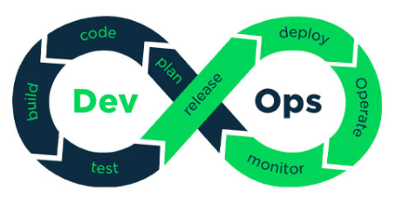
Desarrollo seguro de software
Las soluciones a lo largo de los años ponderaban su calidad o cumplimiento en base a la funcionalidad, por lo cual se implementaron diversas metodologías de desarrollo para elevar la calidad de los productos entregados.
Una de estas metodologías es el desarrollo en cascada, el cual se llevaba a cabo de forma lineal y secuencial.
Conforme fue creciendo la demanda de generar software en el menor tiempo posible, dio inicio a una tendencia llamada “Software de gestión ágil” en el año 2001 y en años posteriores la adopción de la filosofía “Devops”.

Slide 5

Desarrollo seguro de software
Todas las metodologías cumplían sus cometidos en cuanto a calidad y eficiencia en el tiempo de despliegue del desarrollo, pero se descuidaba un componente importante: la seguridad ante esa rapidez.
La seguridad en el software es una idea de la Ingeniería de Software que busca que un producto desarrollado continúe funcionando correctamente ante ataques maliciosos, es la construcción de software que puede resistir proactivamente los ataques, además que un aspecto crítico de los problemas de seguridad, son los problemas que presenta el software mismo.
Fuente: Https://www.ccs.neu.edu/home/lieber/courses/csg379/f04/lectures/Software_Security.pdf

Slide 6
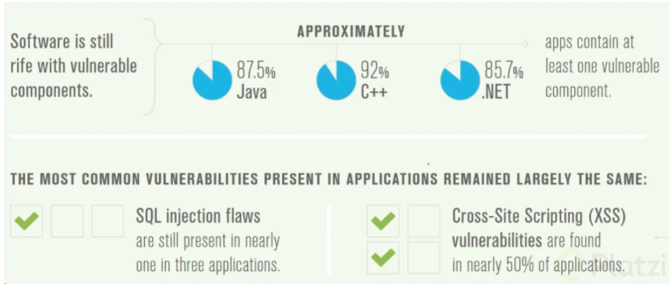
Desarrollo seguro de software
Algunos estudios por parte de empresas o instituciones expertas en estos temas, muestran el siguiente informe:
75% de los accidentes de seguridad son causados por fallas en las aplicaciones (Gartner).
92% de las vulnerabilidades se encuentran en las aplicaciones (NIST).
Del 2013, el top 3 de vulnerabilidades es el mismo (OWASP).
Fuente: https://platzi.com/blog/desarollo-software-seguro/

Slide 7
Desarrollo seguro de software
Amenazas que tener en cuenta cara al desarrollo seguro de software
El desarrollo seguro de software se lleva a cabo tomando medidas para combatir las amenazas informáticas.
Este tipo de ataques maliciosos tienen como fin comprometer la actividad digital de un conjunto de personas, causar un daño o robar, bien sea dinero o bien información reservada.
La lista de ciberamenazas es larga y se nutre constantemente de nuevos peligros.
Virus, troyanos, phishing, malware, bombas lógicas, screen scraping, amenazas avanzadas persistentes (APT), ransomware, spyware…

Slide 8
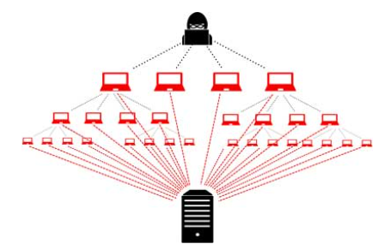
Desarrollo seguro de software
Basta con echar un vistazo a la web del proyecto OWASP, que actualiza continuamente su top 10 de los problemas de seguridad críticos para las aplicaciones web, algunas de las más populares
SQL Injection. Ocurre cuando una tercera parte inserta fragmentos de código intruso en, por ejemplo, el campo de entrada de un formulario. Esto le franqueará el acceso a la base de datos de la víctima.
XSS (Cross Site Scripting). Se basa en la inyección de scripts dentro de una web usando HTML, JavaScript u otro lenguaje de codificación. El script se ejecutará en el navegador del cliente con el fin de espiar sus sesiones, redirigirlo a sitios web dañinos, sustraer su información personal o manipular su actividad.
Ataques de denegación de servicios (DDoS). Tienen lugar cuando una red de dispositivos lanza un ataque simultáneo, realizando una solicitud masiva de peticiones que el servicio se ve incapaz de atender.
Fuente: Https://owasp.org/www-project-top-ten/

Slide 9
Desarrollo seguro de software
Entonces ¿Qué es el desarrollo seguro de Software?
Es un modelo de trabajo que se basa en la realización de chequeos de seguridad continuos del proyecto en construcción, incluso desde sus fases iniciales y antes de que se escriba una sola línea de código.
Estas pruebas se centran en descubrir y corregir cualquier error en una etapa temprana, y comprenden tests de autentificación, autorización, confidencialidad, no repudio, integridad, estabilidad, disponibilidad o resiliencia.
El objetivo es, al fin y al cabo, asegurarnos de que impediremos el acceso al programa y a los datos almacenados por parte de usuarios carentes de permiso.
Fuente: https://impulsate.between.tech/tecnicas-desarrollo-seguro-software

Slide 10
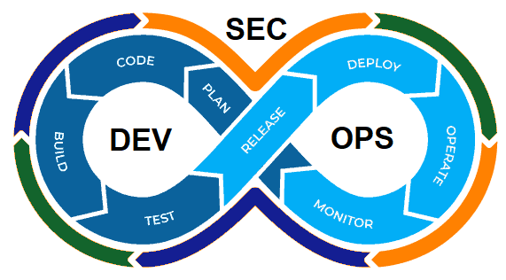
Desarrollo seguro de software
DevSecOps?
DevSecOps es la seguridad como cultura de código donde integra herramientas de seguridad en el ciclo de vida de DevOps. La seguridad como parte del proceso de DevOps es la única forma de mitigar los riesgos.
Es un cambio de transformación que incorpora la cultura, las prácticas y las herramientas de seguridad en cada fase de los procesos de DevOps. Elimina los silos entre el equipo de desarrollo, seguridad y operaciones.
Fuente: https://geekflare.com/es/devsecops-introduction/

Slide 11
Metodologías de desarrollo seguro de software
Las metodologías de desarrollo seguro de software sitúan a la seguridad en el centro del proceso.
Existen distintos modelos, concebidos por grandes compañías, organizaciones nacionales y bajo paradigmas de código abierto.
S-SDLC (Secure Software Development Life Cycle).
CLASP (Comprehensive Lightweight Application Security Process).
SSDF (Secure Software Development Framework).

Slide 12
S-SDLC (Secure Software Development Life Cycle)

Slide 13
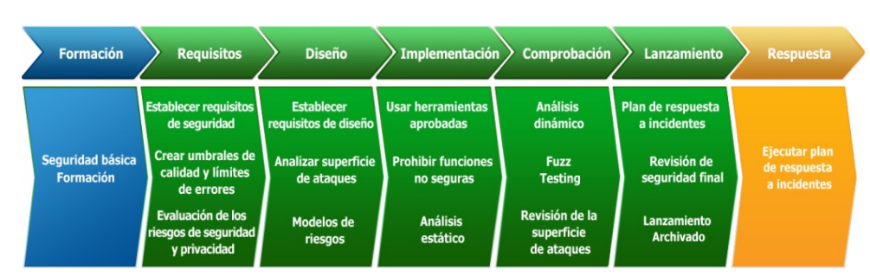
S-SDLC (Secure Software Development Life Cycle)
Se basa en verificar los requisitos de seguridad a lo largo de las distintas fases de construcción del software: análisis, diseño, desarrollo, pruebas y mantenimiento.
Las claves del S-SDLC son la atención al detalle, para favorecer la identificación inmediata de las vulnerabilidades; y la mejora continua.

Slide 14
S-SDLC (Secure Software Development Life Cycle)
Actividades de seguridad identificadas
Estrategia y orientación (top 10 owasp, cert, cwe)
Formación en seguridad de los grupos implicados en el desarrollo.
Identificación y definición de riesgos de negocio del cliente.
Obtención y validación de los requisitos de seguridad.
Análisis y modelado de amenazas que proteja la superficie de ataques.
Revisión del diseño.
Revisión del código.
Testing de seguridad.
Validación de salidas garantizando la seguridad del código liberado.
Evaluación y métricas confirmando el seguimiento de la seguridad.
Implantación de un plan de respuesta a incidentes.

Slide 15
S-SDLC (Secure Software Development Life Cycle)
Actividades de seguridad identificadas divididas en 4 áreas de desarrollo
Políticas
Definición de objetivos y directrices globales y sectoriales.
Implicación de todos los grupos. Formación.
Conocimiento de los riesgos
Metodología SDL
Construcción de software seguro por defecto:
Requisitos, Modelado de amenazas. Diseño
seguro. Análisis de código. Testing de seguridad.
Supervisión
Evaluación continua.
Cumplimiento de seguridad.
Conocimiento instantáneo del estado.
Observatorio
Nuevos tipos de ataques y vulnerabilidades.
Aprendizaje continuo.
Convertir medidas reactivas en preventivas.

Slide 16
CLASP (Comprehensive Lightweight Application Security Process)

Slide 17

CLASP
Es un conjunto de piezas, el cual podría ser integrado en otros procesos de desarrollo de software.
Tiene ciertas propiedades como son su fácil adopción a otros entornos y la eficiencia.
Su fuerte es la riqueza de recursos de seguridad que dispone, lo cual deberá ser implementado en las actividades del SDLC.
Tiene esta fuerza debido a que OWASP está detrás de ello.
Fuente: https://www.flu-project.com/2014/05/ciclos-de-vida-del-software-seguros-s_19.html

Slide 18
CLASP
CLASP se organiza en vistas, de las cuales dispone de cinco.
Vista de conceptos (Concepts view)
Vista basada en roles (Role-Based view)
Vista Actividades-Auditoria (Activity-Assesment view)
Vista implementación de actividades (Activity-Implementation view)
Vista de vulnerabilidades (Vulnerability view)
Todas las vistas se interconectan entre sí, y este detalle es importante.
Fuente: https://www.flu-project.com/2014/05/ciclos-de-vida-del-software-seguros-s_19.html

Slide 19
CLASP
Los roles dentro de CLASP son muy importantes y existen siete:
Gerente
Arquitecto
Ingeniero de requisitos
Diseñador
Codificador
Tester
Auditor de seguridad.
Se puede ver que la seguridad se encuentra incluida, con una figura importante, dentro del proceso.
Todos los roles deben estar en cualquier proyecto, sino no se cumpliría CLASP.
Fuente: https://www.flu-project.com/2014/05/ciclos-de-vida-del-software-seguros-s_19.html

Slide 20
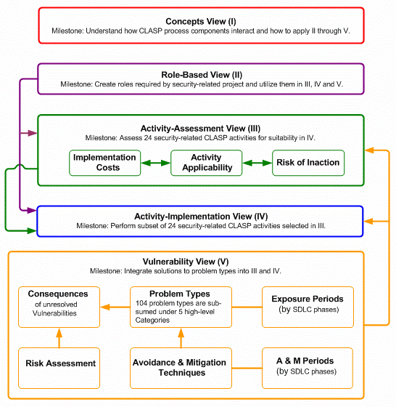
CLASP
El Proceso CLASP se presenta a través de cinco perspectivas de alto nivel denominadas Vistas CLASP.
Estas vistas permiten a los usuarios de CLASP comprender rápidamente el proceso CLASP, incluido cómo interactúan los componentes del proceso CLASP y cómo aplicarlos a un ciclo de vida de desarrollo de software específico.
Estas son las Vistas CLASP:
Vista de conceptos
Vista basada en roles
Vista Actividades-Auditoria
Vista implementación de actividades
Vista de vulnerabilidades
Fuente: https://www.cisa.gov/uscert/bsi/articles/best-practices/requirements-engineering/introduction-to-the-clasp-process

Slide 21

CLASP
Vista de conceptos
Proporciona una introducción de alto nivel al describir brevemente, por ejemplo, la interacción de las cinco vistas de CLASP, las siete mejores prácticas, su taxonomía, y su relación con las políticas de seguridad además de una secuencia de muestra para aplicar los componentes del proceso.
Vista basada en roles
Esta vista contiene introducciones basadas en roles al proceso CLASP.

Slide 22

CLASP
Vista de evaluación de actividades
Esta vista ayuda a los gerentes de proyecto a evaluar la idoneidad de las 24 actividades existentes en CLASP y seleccionar un subconjunto de ellas.
CLASP proporciona dos mapas de ruta de muestra (es decir, legado y nuevo comienzo) para ayudar a seleccionar las actividades aplicables.

Slide 23

CLASP
Vista de implementación de actividad
Esta vista contiene las 24 actividades CLASP relacionadas con la seguridad que se pueden integrar en un proceso de desarrollo de software.
La fase de actividades del SDLC traduce en software ejecutable cualquier subconjunto de las 24 actividades relacionadas con la seguridad evaluadas y aceptadas en la evaluación de actividades.

Slide 24

CLASP
Vista de vulnerabilidad
Contiene un catálogo de los 104 "tipos de problemas“ subyacentes identificados por CLASP que forman la base de las vulnerabilidades de seguridad en el código fuente de la aplicación y estos 104 tipos de problemas se dividen en 5 categorías de alto nivel.
Un tipo de problema individual en sí mismo a menudo no es una vulnerabilidad de seguridad.
Es una combinación de problemas que crean una condición de seguridad que conduce a una vulnerabilidad en el código fuente.

Slide 25
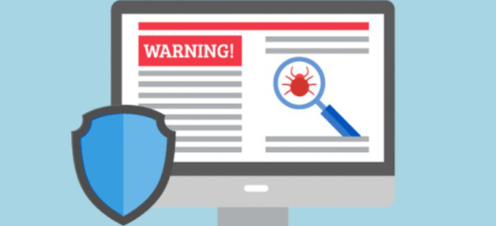
CLASP
Vista de vulnerabilidad
Asociados con la vista de vulnerabilidad están los casos de uso de vulnerabilidad de CLASP, que describen las condiciones bajo las cuales los servicios de seguridad son vulnerables a los ataques en la capa de aplicación.
Los casos de uso brindan a los usuarios ejemplos específicos y fáciles de entender de la relación entre la codificación fuente que desconoce la seguridad y las posibles vulnerabilidades resultantes en los servicios básicos de seguridad.

Slide 26
CLASP
Vistas de CLASP y sus interacciones
Vista de conceptos (I)
Hito: Entender cómo interactúan los componentes del proceso CLASP y cómo aplicar II a V
Vista basada en roles (II)
Hito: Crear roles requeridos por proyecto relacionado con la seguridad y utilizarlos en III, IV y V
Vista actividades-auditoria (III)
Hito: Evaluar 24 actividades relacionadas con seguridad CLASP para adecuarlas a IV
Vista implementación de actividades (IV)
Hito: Realizar un subconjunto de 24 actividades de cierre relacionadas con la seguridad seleccionadas en III
Vista de vulnerabilidades (V)
Hito: Integrar soluciones a problemas tipos en III y IV

Slide 27

CLASP
Mejores prácticas de CLASP
Dentro de un proyecto de desarrollo de software, las mejores prácticas de CLASP son la base de todas las actividades de desarrollo de software relacionadas con la seguridad, ya sea planificación, diseño o implementación, incluido el uso de todas las herramientas y técnicas que respaldan CLASP, estas son las siete mejores prácticas de CLASP:
Instituir programas de concientización
Realizar evaluaciones de aplicaciones
Capturar requisitos de seguridad
Implementar prácticas de desarrollo seguras
Construir procedimientos de remediación de vulnerabilidades
Definir y monitorear métricas
Publicar pautas de seguridad operativa

Slide 28
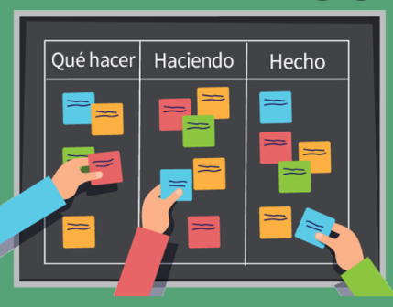
CLASP
24 Actividades CLASP
CLASP está diseñado para permitir una fácil integración de sus actividades relacionadas con la seguridad en los procesos de desarrollo de aplicaciones existentes.
Cada actividad se divide en componentes de procesos discretos y se vincula a uno o más roles específicos del proyecto. De esta manera, proporciona una guía a los participantes del proyecto (por ejemplo, gerentes de proyecto, auditores de seguridad, desarrolladores, arquitectos, evaluadores y otros) que se adapta fácilmente a su forma de trabajar.
Esto da como resultado mejoras incrementales en la seguridad que son fácilmente alcanzables, repetibles y medibles.

Slide 29
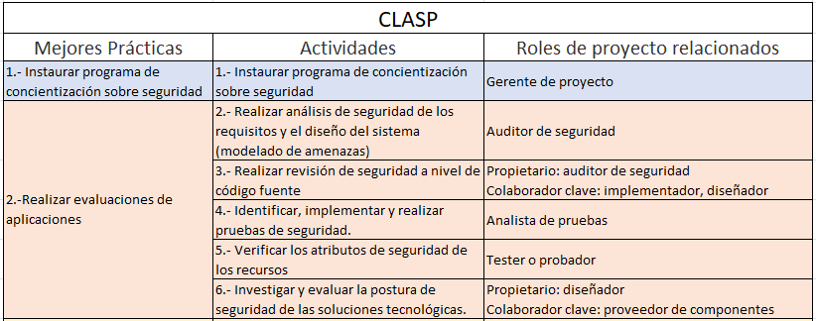
CLASP
Actividades CLASP y roles de proyectos relacionados y mejores prácticas

Slide 30
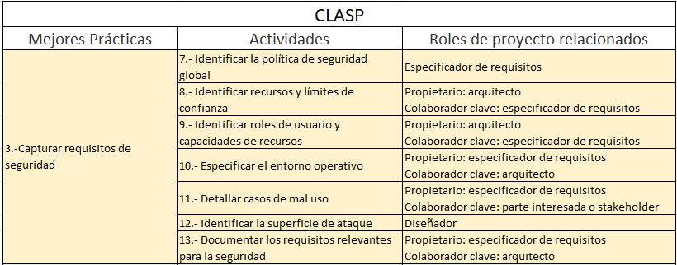
CLASP
Actividades CLASP y roles de proyectos relacionados y mejores prácticas

Slide 31
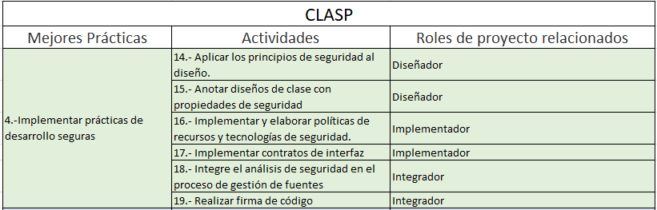
CLASP
Actividades CLASP y roles de proyectos relacionados y mejores prácticas

Slide 32
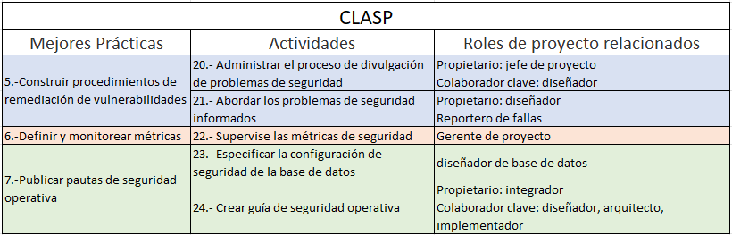
CLASP
Actividades CLASP y roles de proyectos relacionados y mejores prácticas

Slide 33
SSDF (Secure Software Development Framework)

Slide 34
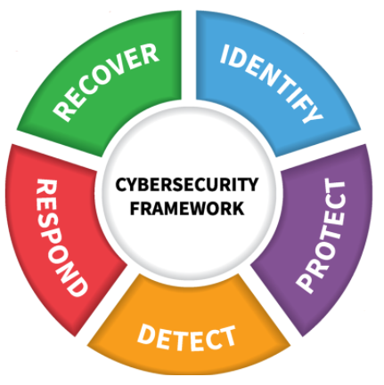
SSDF (Secure Software Development Framework)
El marco de desarrollo de software seguro (SSDF) es un conjunto de prácticas de desarrollo de software fundamentales, sólidas y seguras basadas en documentos establecidos de prácticas de desarrollo de software seguro de organizaciones como BSA , OWASP y SAFECode.
Pocos modelos de ciclo de vida de desarrollo de software (SDLC) abordan explícitamente la seguridad del software en detalle, por lo que es necesario agregar prácticas como las del SSDF e integrarlas con cada implementación de SDLC.
Fuente: https://csrc.nist.gov/Projects/ssdf

Slide 35
SSDF (Secure Software Development Framework)
Las prácticas clave en el SSDF incluyen:
Definir criterios para las comprobaciones de seguridad del software.
Proteja todas las formas de código del acceso no autorizado y la manipulación salvaguardando los entornos de desarrollo, compilación, distribución y actualización y siguiendo el principio de privilegios mínimos
Proporcionar un mecanismo para verificar la integridad de la versión del software mediante la firma digital del código a lo largo del ciclo de vida del software.
Diseñar software para cumplir con los requisitos de seguridad y mitigar los riesgos de seguridad
Verifique que el software de terceros cumpla con los requisitos de seguridad

Slide 36

SSDF (Secure Software Development Framework)
Las prácticas clave en el SSDF incluyen:
Configurar los procesos de compilación y construcción para mejorar la seguridad ejecutable
Revisar y/o analizar código legible por humanos para identificar vulnerabilidades y verificar el cumplimiento de los requisitos de seguridad
Pruebe el código ejecutable para identificar vulnerabilidades y verificar el cumplimiento de los requisitos de seguridad
Configure el software para tener configuraciones seguras por defecto
Archive y proteja cada versión de software
Identificar, analizar y remediar vulnerabilidades de manera continua.

Slide 37

SSDF (Secure Software Development Framework)
Valor SSDF
Seguir las prácticas de SSDF debería ayudar a los productores de software a reducir la cantidad de vulnerabilidades en el software lanzado, mitigar el impacto potencial de la explotación de vulnerabilidades no detectadas o no abordadas y abordar las causas fundamentales de las vulnerabilidades para evitar futuras recurrencias.
Además, debido a que SSDF proporciona un vocabulario común para el desarrollo de software seguro, los consumidores de software pueden usarlo para fomentar las comunicaciones con los proveedores en los procesos de adquisición y otras actividades de gestión.

Slide 38
SSDF (Secure Software Development Framework)
Las prácticas SSDF se organizan en cuatro grupos:
Prepare la organización (PO): Asegúrese de que las personas, los procesos y la tecnología de la organización estén preparados para realizar un desarrollo de software seguro a nivel de la organización y, en algunos casos, para cada proyecto individual.
Proteger el software (PS): Proteja todos los componentes del software contra la manipulación y el acceso no autorizado.
Producir software bien protegido (PW): Producir software bien protegido que tenga vulnerabilidades de seguridad mínimas en sus versiones.
Responda a las vulnerabilidades (RV): Identifique las vulnerabilidades en las versiones de software y responda adecuadamente para abordar esas vulnerabilidades y evitar que ocurran vulnerabilidades similares en el futuro.

Slide 39
SSDF (Secure Software Development Framework)
Cada práctica se define con los siguientes elementos:
Práctica: una breve declaración de la práctica, junto con un identificador único y una explicación de qué es la práctica y por qué es beneficiosa.
Tarea : Una acción individual (o acciones) necesarias para llevar a cabo una práctica.
Ejemplo de implementación: un ejemplo de un tipo de herramienta, proceso u otro método que podría usarse para implementar esta práctica; no pretende implicar que se requiera ningún ejemplo o combinación de ejemplos o que solo los ejemplos indicados sean opciones factibles.
Referencia: un documento de práctica de desarrollo seguro establecido y sus asignaciones a una tarea en particular.

Slide 40
SSDF (Secure Software Development Framework)
Planes NIST
Infraestructura de desarrollo: Prácticas y tareas agregadas para asegurar la infraestructura de desarrollo
Amenazas contra el desarrollo de software: Prácticas y tareas actuales para determinar qué amenazas contra el desarrollo de software pueden no abordar adecuadamente, luego se crearon nuevas prácticas y tareas para llenar esos vacíos
Preparación para el uso seguro del software: Prácticas y tareas ampliadas para enfatizar la importancia de preparar el software para una implementación, operación y mantenimiento seguros por parte de las organizaciones que adquieren el software.
Actualizaciones de referencia: se actualizaron todas las referencias SSDF originales a la última versión, se eliminaron las referencias que sus fuentes retiraron y se agregaron más referencias SSDF para incluir software para tipos adicionales de tecnologías.

Slide 41

Preguntas, Conclusiones y/o Reflexiones

